Slide 1
동기부여를 강화한 업무관리 앱,
해냈Done!
20213089 임찬미
20213099 최정현
20211733 방은수

Slide 2
> 목표와 배경 설명
목표
핵심내용
중요성
done-list도 제공
디테일한 계획, 간결한 계획 분리
음성인식 이용한 기능 처리
Done을 토대로 분석, 보고
계획만큼 성취에 집중 가능
간결한 계획 가능
계획하지 않은 성취 반영 가능 (작은 성취, 갑작스러운 성취 등)
사용자의 ‘전체’ 생활 review로 유용한 피드백을 도움
Done-list로 기존 to-do-list의 단점을 보완하여 성취감과 동기부여 강화& 유용하고 흥미로운 피드백 제공하는 생산성 앱 개발
“
동기부여 강화 &
지속적인 생산성

Slide 3
001 배경 설명
003 사례
분석
 | To do list | 간결한 계획 | 음성 처리 | Done list | “전체“ 생활 review
Focus To-Do | O | X | X | X | X
todoist | O | O | X | X | X
Focus To-Do | O | X | O | O | O
To-Do List | O | O | X | X | X
todoist | O | O | X | X | X
우리의 생활과 밀접한 어떤 실용적인 앱을 만들 수 있을까 고민하다가 대표적인 생산성 앱인 to-do-list 앱을 떠올림
매번 to-do-list를 끝내지 못해 좌절했던 기억이 났고,
계획만으로 생산성을 높이기를 시도하기보다 성취에도 집중하여 생산성을 높여보자는 생각이 남
그러던 중 to-do-list와 반대되는 done-list가 생각났고, done-list로 단점을 보완하여 동기부여를 강화한 생산성 앱을 개발하게 됨
002 문제 정의
004 극복 방안
1.
Done-list를 도입해 작은 성취부터 큰 성취까지, 계획했던 성취부터 계획하지 않은 성취까지 반영
2.
간결한 계획을 위해 세부사항은 선택으로 남기고, 음성인식을 지원해 신속한 용건처리를 도움
3. Done으로 인해 사용자의 온전한 생활을 토대로 통계보고 가능-> 생활 개선 피드백 가능
이루지 못한 일들에 주의하게 돼 성취한 일들은 무시하게 되고, 계획하지 않은 성취(사소한 성취, 갑작스러운 성취 등)를 반영하지 못함 -> 마땅히 느껴야 할 성취감을 주지 못함
복잡한 계획 기능은 계획에 과도한 주의와 시간을 투자하게 하고 압박감을 가중시킴
계획 中 성취만을 보여주는 통계보고서는 그다지 유용하지 않음

Slide 4
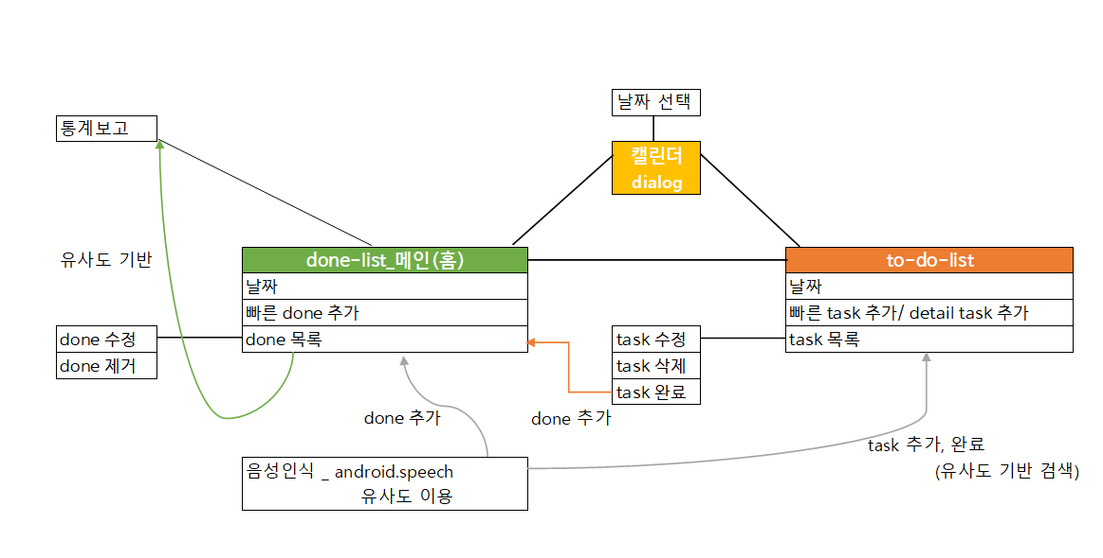
전체적인 SW 구조

Slide 5

핵심 구성 요소와 구현 방법
Done Report Activity
Ranked Done
Adaptor ~~ Recyclerview
Levenshtein distance
X Sentence example data
Add
ROOM database
Done Activity
Done entity
~~ databaseAction of Done
Adaptor ~~
Recyclerview
Button
Todo entity
~~ databaseAction of Todo
Rank entity
Update
Delete
DatePicker
~~ databaseAction of Rank
Dialog : DatePicker
Edittext
?
Dialog : Update Done Activity
Pick Date
SST
Add
Timepicker
Todo Activity
user
Dialog : Create(Update)Todo Activity
Detail Add
Adaptor ~~
Recyclerview
Update
Delete
Completed
Alarm BroadcastReceiver
AlarmActivity
Alarm Service

Slide 6
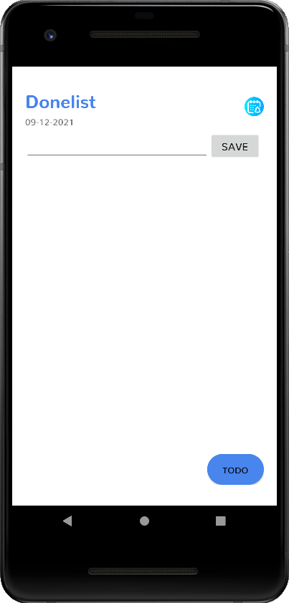
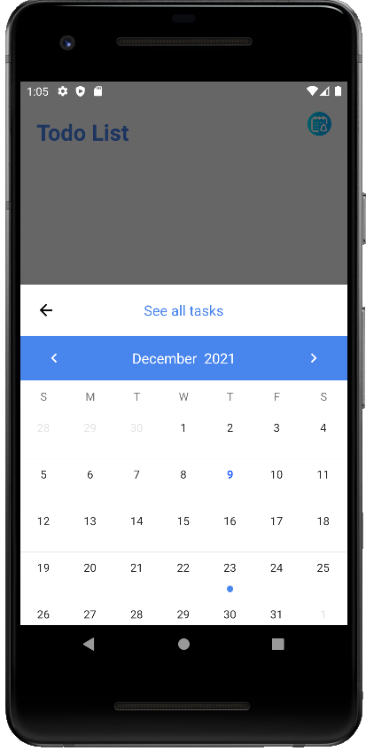
Appendix

Slide 7
Room 데이터 베이스에 done과 todo entity 를 구성하고 각각에 추가, 삭제, id와 date에 따라 가져오는 쿼리를 작성한다.
이를 바탕으로 항목을 추가할 수 있고 리사이클러뷰의 리스트에서 옵션버튼을 눌렀을 때 수정, 삭제, todo의 경우 완료, 설정을 할 수 있다.
달력버튼을 눌렀을때 datepicker로 날짜를 받아 해당 date의 목록을 가져오도록 한다.
Done과 todo 액티비티에서 edittext로 바로 항목 추가 가능하도록 하고, todo의 경우 세부사항을 추가하고 싶을 때 Create(Update) activity에서 작성하여 추가한다.
Done의 항목들은 유사도 분석을 통해 기존의 done 항목 중 같은 항목으로 판단되면 그 done의 빈도를 높인다. 이는 데이터베이스의 rank entity에 구성된다.
통계보고서는 편집거리 알고리즘으로 문장간 유사도를 판별하여 1~4주간의 done들에서 빈도가 높은 done을 리사이클러뷰로 리스트로 보여준다.
음성인식은 내장 api로 제공되는 구글 stt 기술을 이용하여 인식하고, 그렇게 가져온 문장을 기존의 구축해놓은 동의 문장 데이터를 기반으로 유사도를 분석하여 해당 기능을 수행한다.

Slide 8
Reference
The TODO Application | Android App | ROOM Database
https://www.youtube.com/watch?v=_qmU3tUQTBk&t=111s
https://github.com/Sha489/todo-list
[Android] 구글STT, TTS 사용하기 (android.speech) :: Dev Log : 삶은 확률의 구름 (tistory.com)
https://ebbnflow.tistory.com/188

